Slide 1

Муниципальное автономное дошкольное образовательное учреждение «Детский сад «Ромашка»
Многофункциональное панно
«Цветное путешествие»
Лучшее дидактическое пособие
Мухамбетова Наталья Витальевна воспитатель
высшая квалификационная категория
г. Советский
2022-2023 год

Slide 2
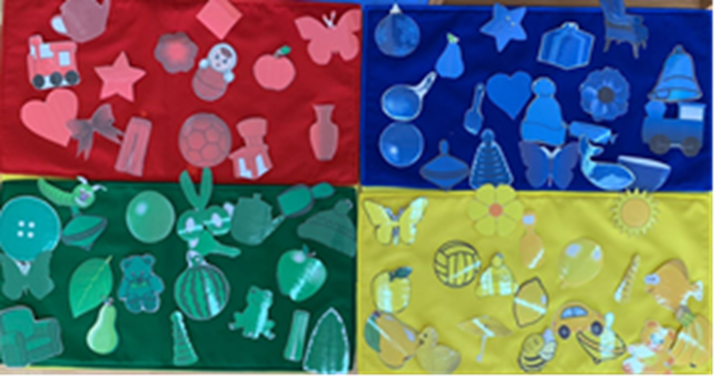
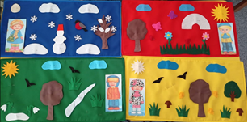
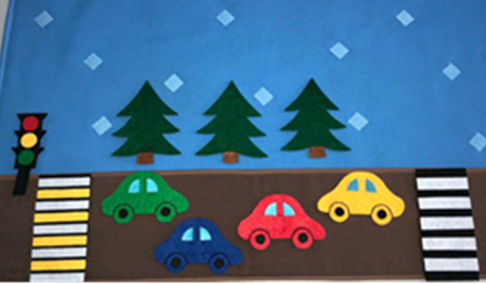
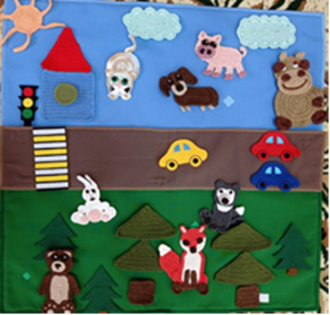

Slide 3
Цель: способствовать формированию познавательных интересов детей, расширению кругозора, развитию всех компонентов устной речи через развитие мелкой моторики рук и сенсорных способностей.
Задачи:
формировать сенсорные способности;
закрепить и расширить знания о русских народных сказках;
знакомить с окружающим миром;
развивать зрительное и тактильное восприятие;
воспитывать умение самостоятельно применять полученные знания и умения и любовь к русским народным сказкам.

Slide 4
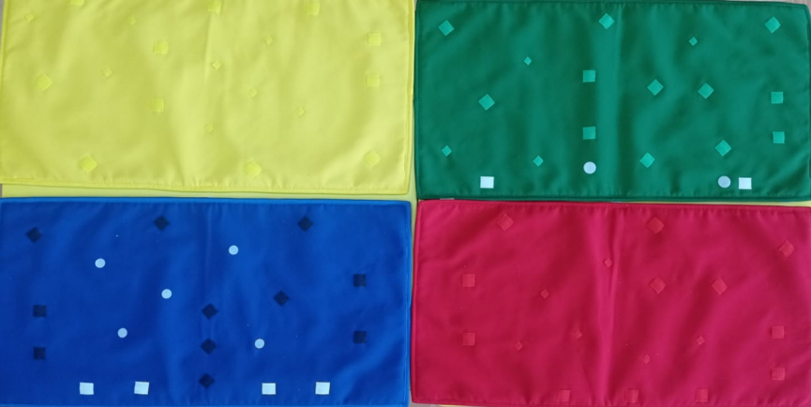
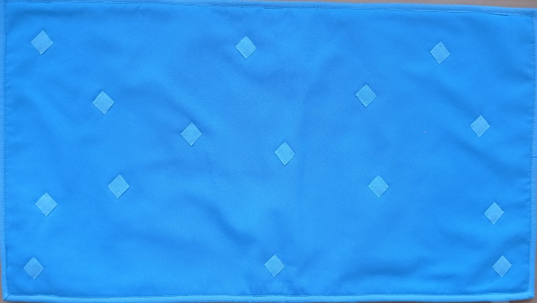
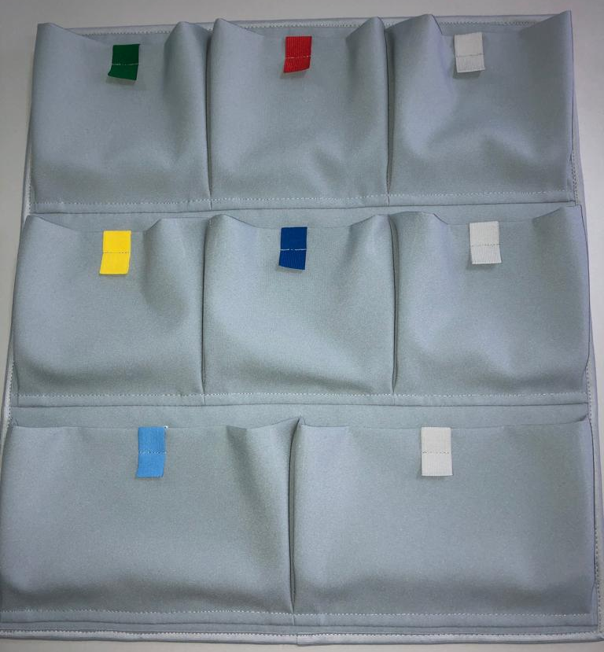
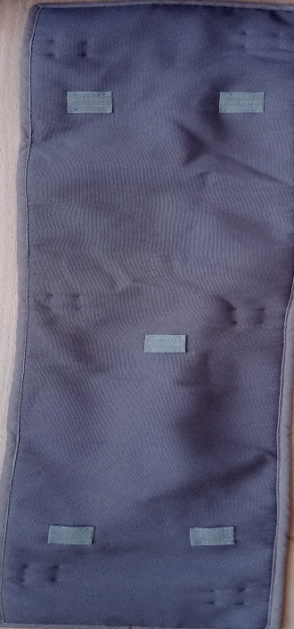

Slide 5
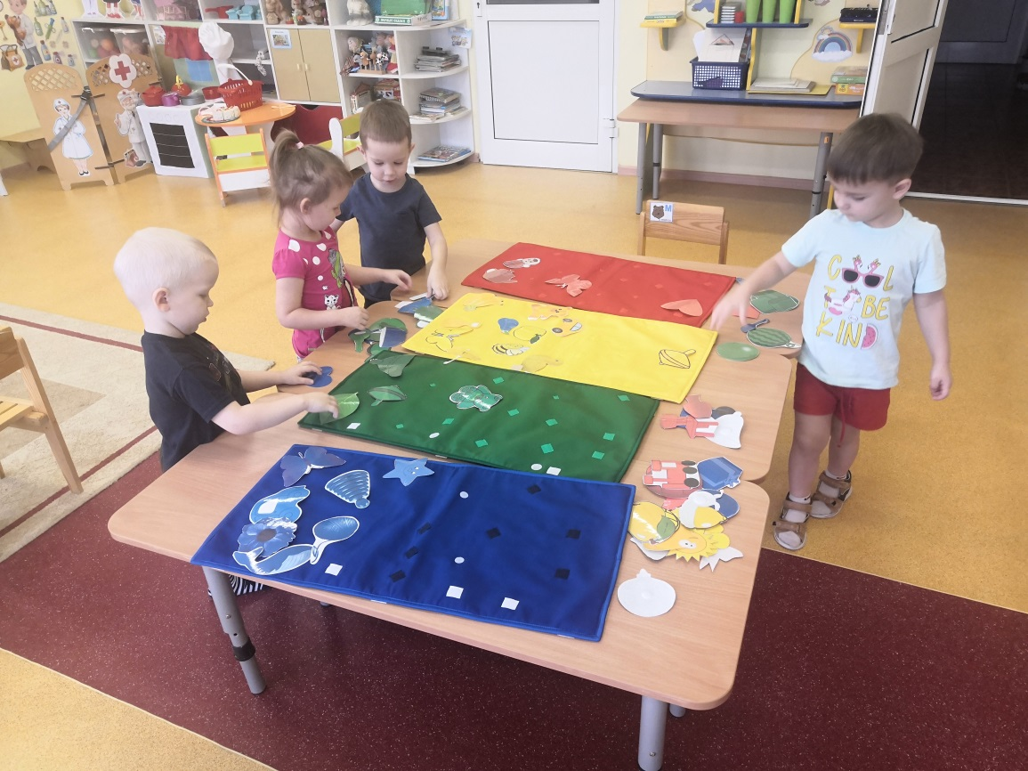
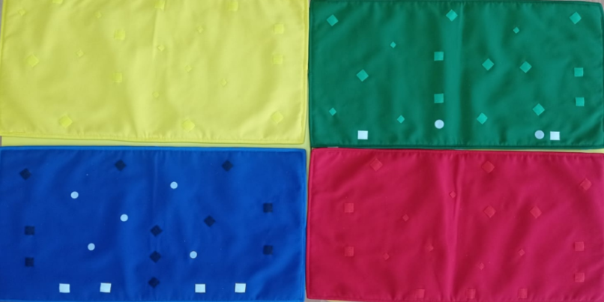
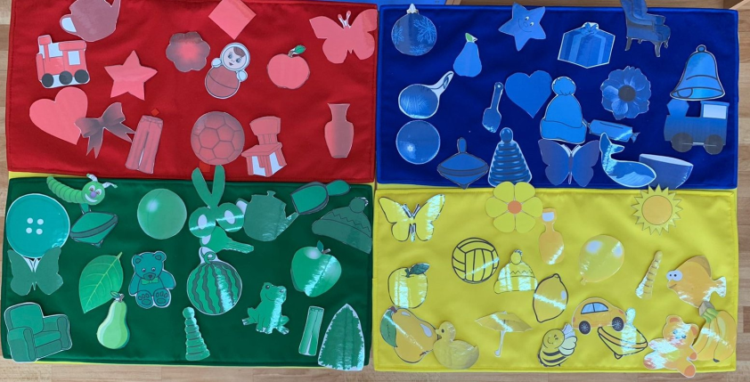
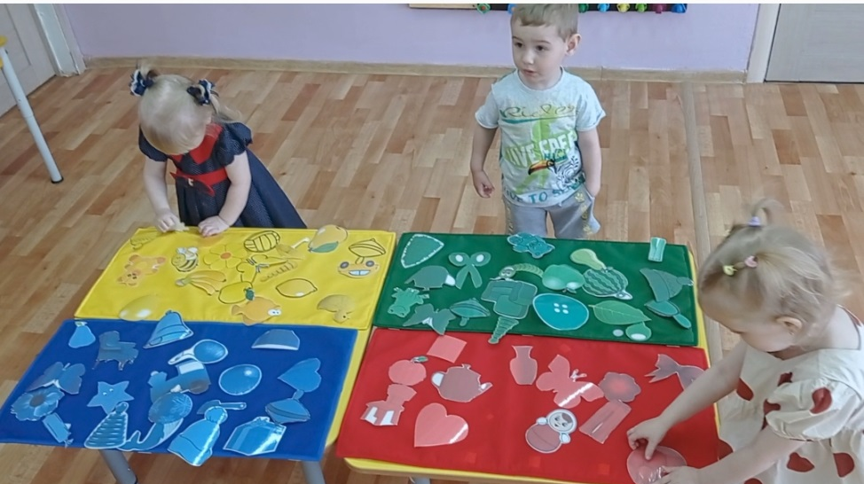

Дидактическая игра «Подбери по цвету»

Slide 6
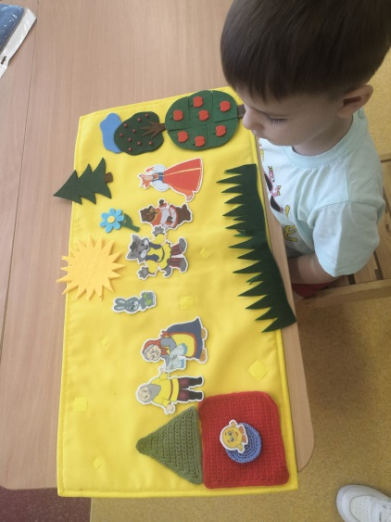
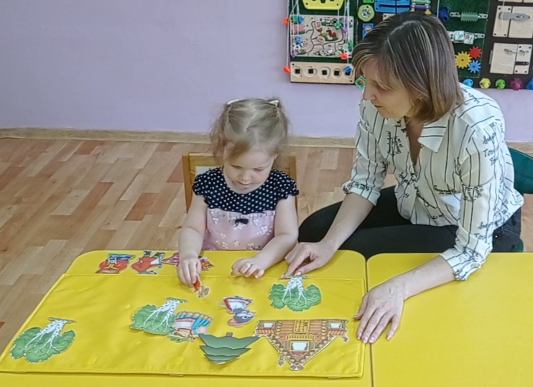
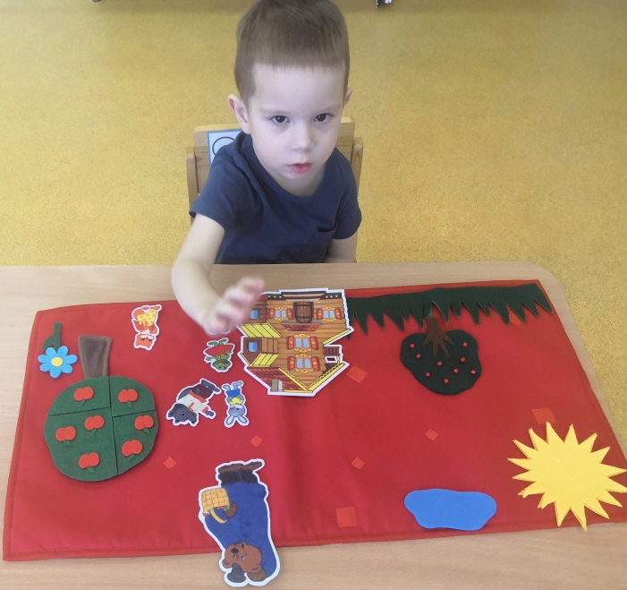

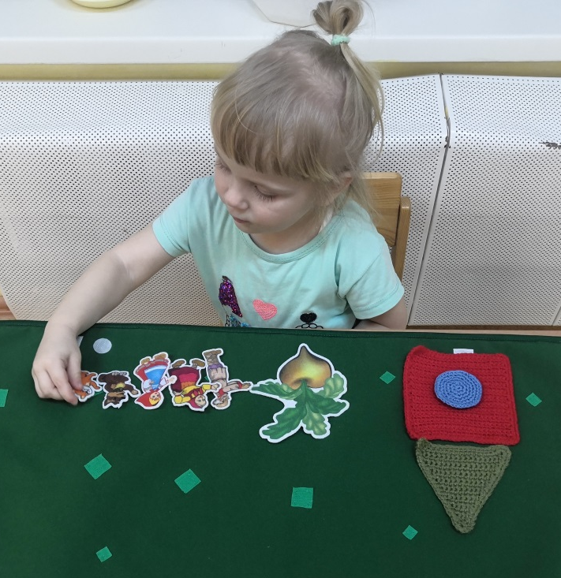

Slide 7
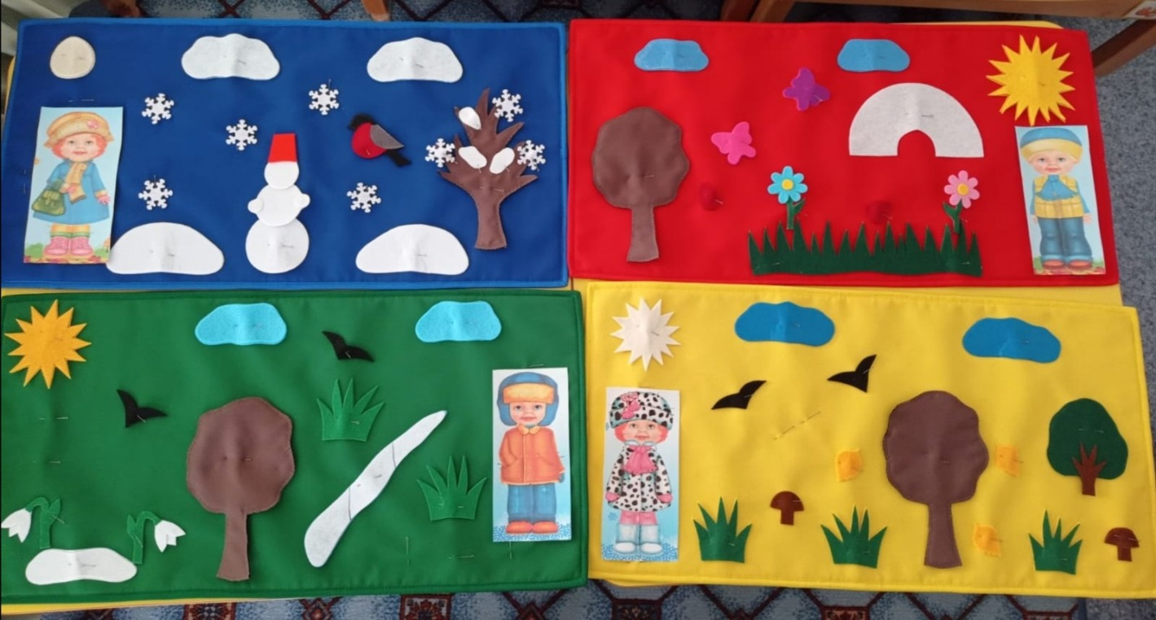
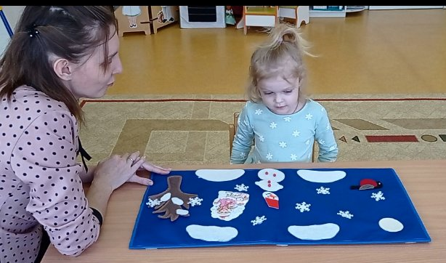
Дидактическая игра «Времена года»

Slide 8
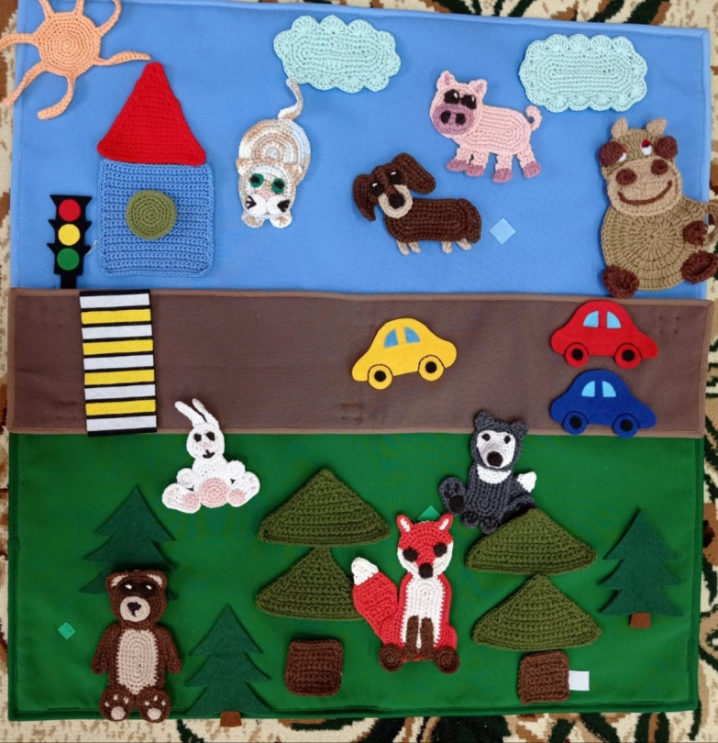
Дидактическая игра «Дикие и домашние животные»
Цель: закрепить знания о диких и домашних животных.

Slide 9
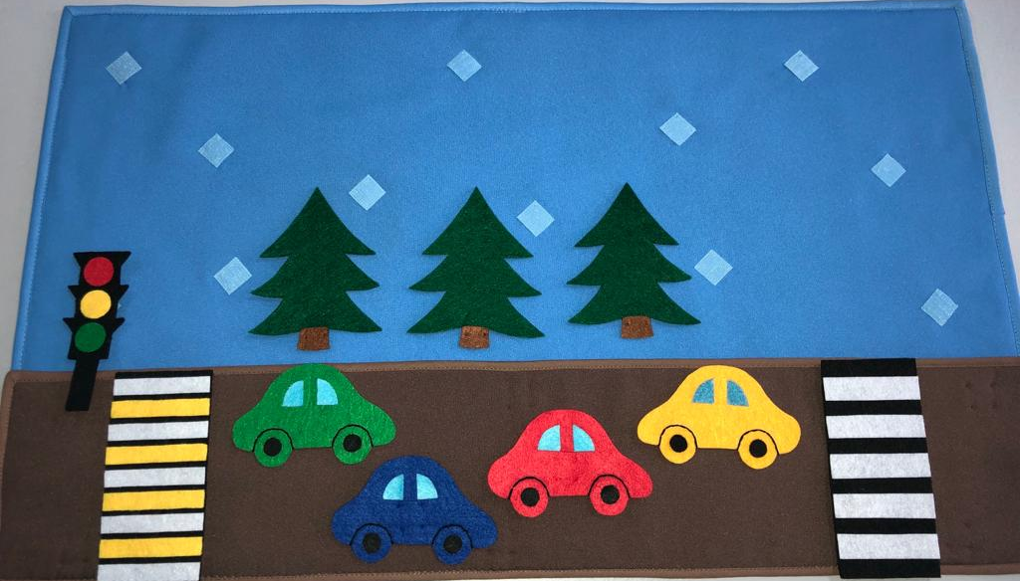
Безопасность на дороге
Цель: учить детей безопасному поведению на дороге.

Slide 10
